Slide 1






Slide 2



Slide 3

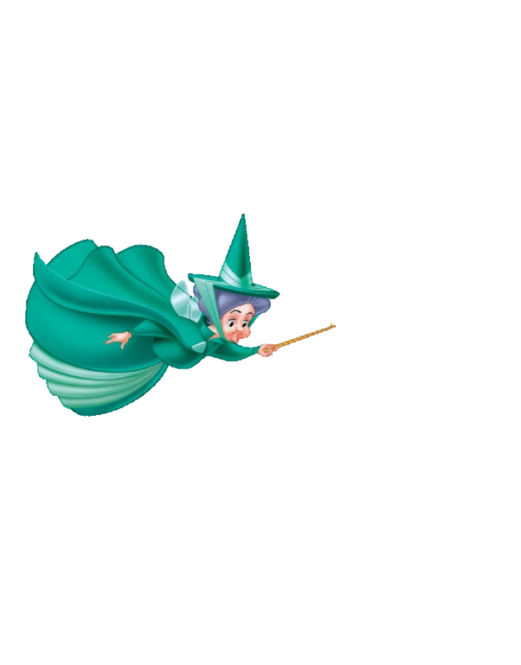

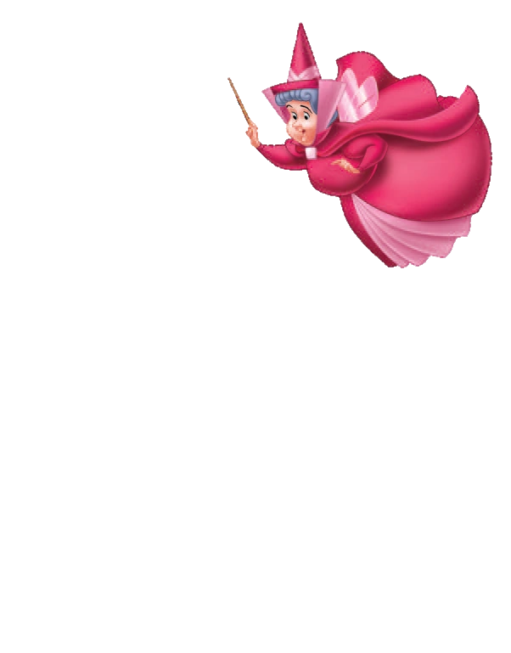
1
Tính nhẩm
a) 6 x 3 7 x 5 9 x 4 8 x 10
= 18
= 35
= 36
= 80
= 56
= 27
b) 8 x 7 3 x 9 5 x 6 4 x 8
= 30
= 32
Làm vào
bảng

Slide 4



2
Những phép tính nào dưới đây có kết quả bé hơn 8?
= 7
= 6
49 : 7
48 : 8
= 5
= 9
= 8
30 : 6
54 : 6
72 : 9

Slide 5
3
Số
x 7
: 8
?
63
9
48
6
?
a
b
x ?
x 9
: ?
: 7
c
4
36
d
35
5

Slide 6
4
Khi chuẩn bị buổi chúc mừng sinh nhật cho Nam, Việt xếp li vào 5 bàn. Mỗi bàn Việt xếp 6 cái li. Hỏi Việt xếp tất cả bao nhiêu cái li?
Bài giải
Số cái li mà Việt xếp là:
6 x 5 = 30 (cái li)
Đáp số: 30 cái li

Slide 7

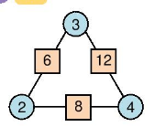
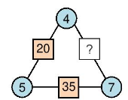
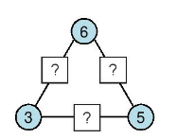
5
Số
28
18
30
15
Đố em: Tìm ra qui luật của các số trong hình

